Slide 1
Eletrônica Analógica
Aula 3 – Circuitos variados com diodo e o diodo Zener
Prof. Giancarlo Michelino Gaeta Lopes

Slide 2
Na aula passada
Como analisar um datasheet;
Circuitos retificadores:
Meia onda
Onda completa com tap central
Onda completa em ponte;
Filtro capacitivo;

Slide 3
Nessa aula
Variados com diodos:
Ceifadores;
Grampeadores;
Diodo zener:
Funcionamento;
Circuitos;
Aplicações;

Slide 4
Circuitos ceifadores

Slide 5
Circuitos Ceifadores
Tem a função de “Ceifar” ou cortar uma porção do sinal de entrada sem distorcer o restante da forma de onda alternada.
Topologia em Série.
Topologia em Paralelo.
Usado para proteção de circuitos;

Slide 6
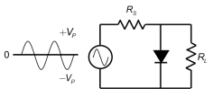
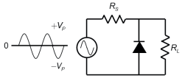
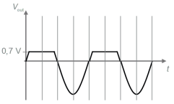
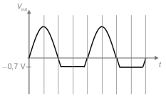
Circuito ceifador paralelo
Positivo
Negativo
Fonte das imagens: Teixeira (2018, p. 38 e 39).

Slide 7
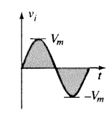
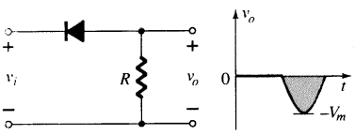
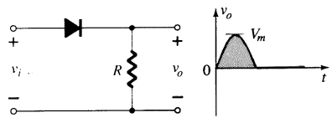
Circuito ceifador série
Equivalente ao retificador de meia onda;
POSITIVO | NEGATIVO
Fonte: Adaptado de BOYLESTAD, 2004.

Slide 8
Circuitos grampeadores

Slide 9
Circuitos grampeadores
“Grampeia” o sinal em um valor CC diferente do sinal de entrada.
Usado em medições e recuperação de sinais;
Permite aumentar o valor da tensão de saída;
Entrada alternada e saída contínua;

Slide 10
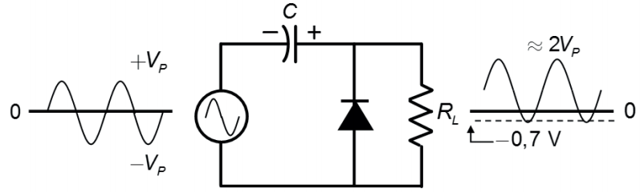
Circuito grampeador positivo
Fonte: adaptada de Malvino e Bates (2011, p. 128)

Slide 11
Circuito dobrador de tensão
Fonte: adaptada de Malvino e Bates (2011, p. 130-131).

Slide 12
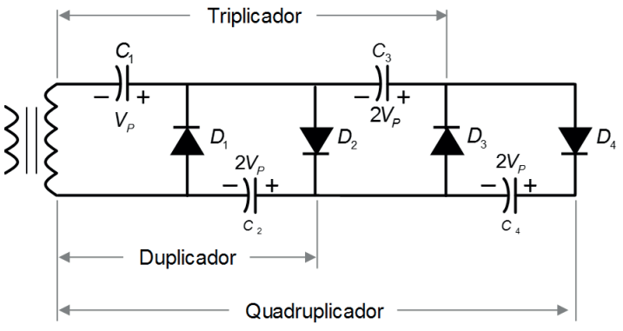
Circuito multiplicador de tensão
Fonte: adaptado de Malvino e Bates (2011, p. 131).

Slide 13
Proteção para sintonizador de FM

Slide 14
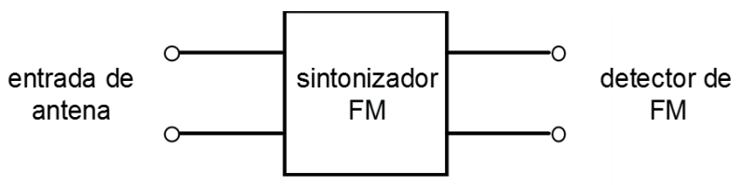
Receptor de FM: sintonia, detecção e amplificação de saída;
Sintonizador:
O circuito é sensível e não pode receber mais de 1 V na entrada;
Como proteger o circuito?
Fonte das imagens: Teixeira (2018, 32).
Notes:
sintonizador FM, consiste em um circuito ressonante cuja frequência de ressonância é ajustada de acordo com a rádio emissora que se deseja sintonizar. Uma vez que a frequência é ajustada, o circuito sintonizador basicamente transmite o sinal que recebe da antena para o detector de FM,

Slide 15
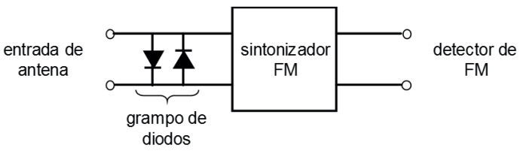
Resolvendo a Situação-Problema
Utilizar diodos de silício (queda de 0,7 V) como grampeador;
Fonte das imagens: Teixeira (2018, p. 43).

Slide 16
Exercício

Slide 17
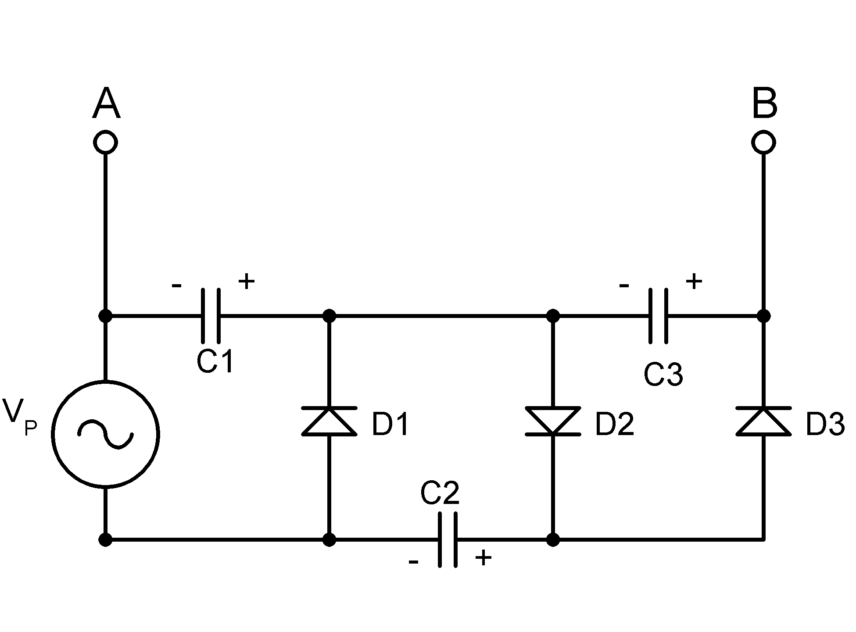
Ex 1
Dado o circuito abaixo, conhecido como multiplicador de tensão, qual a tensão na sua saída, ou seja, entre os pontos A e B.
Fonte: elaborado pelo autor.

Slide 18
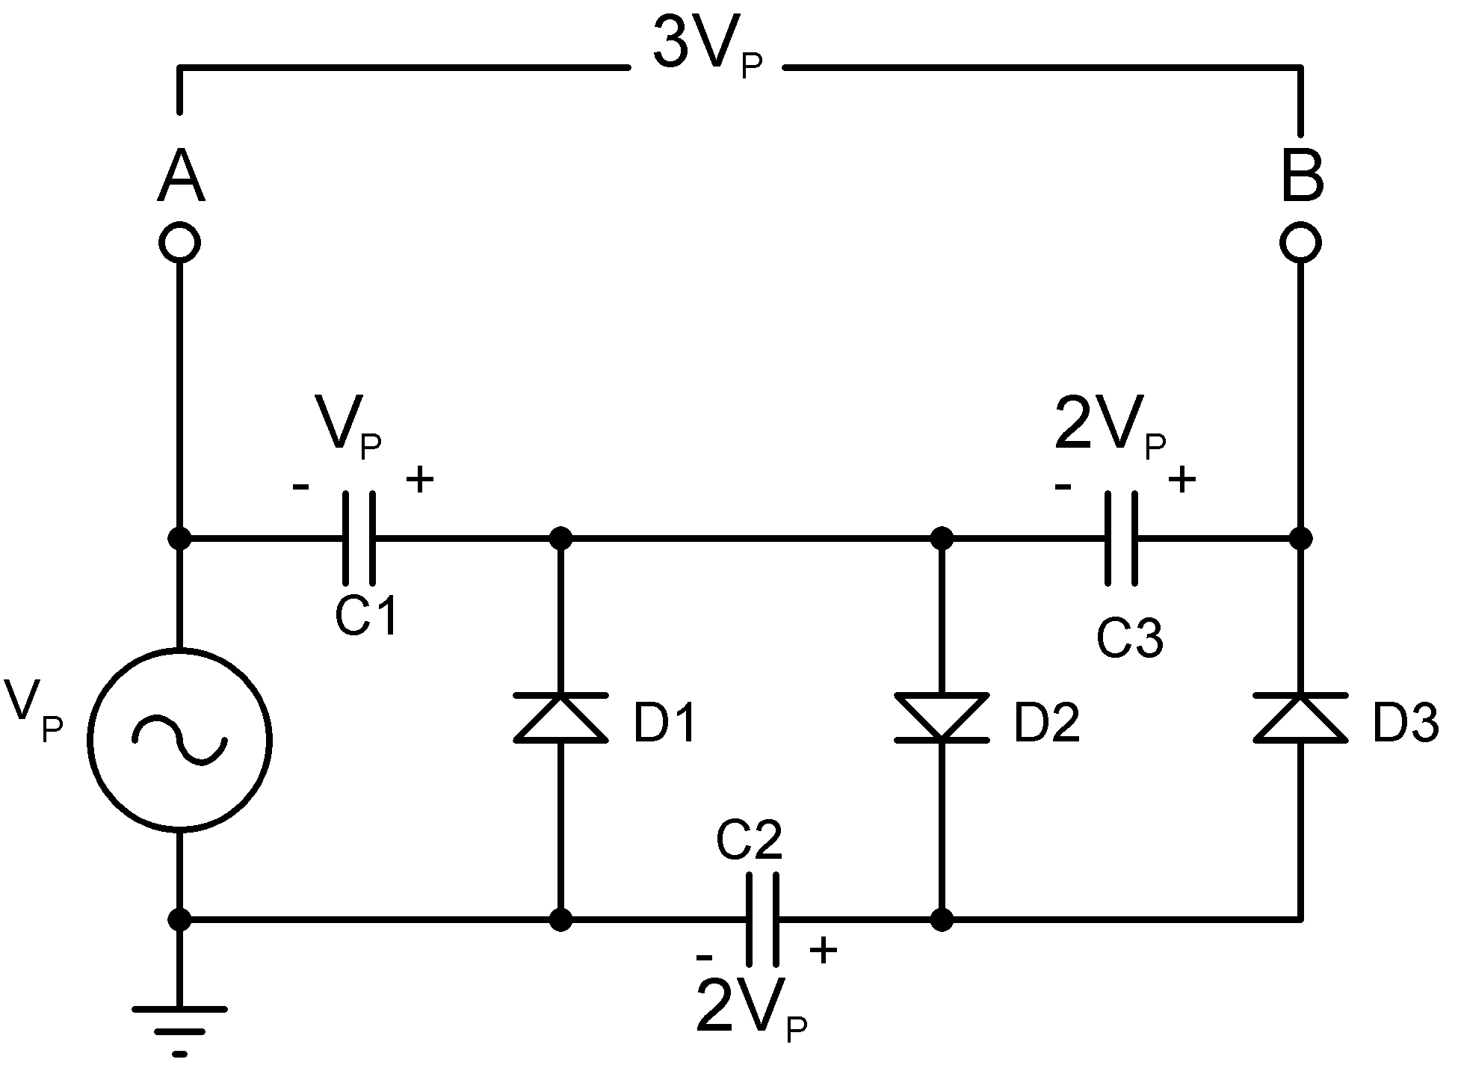
Ex 1
Resolução:
Esse é um triplicador de tensão formado por retificadores de pico;
Fonte: elaborado pelo autor.

Slide 19
Diodo Zener

Slide 20
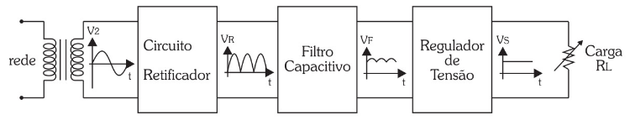
Fonte de tensão CC
Filtragem → Elimina a onda pulsante e supre correntes altas na carga;
Regulação → mantem a tensão de saída constante;

Slide 21
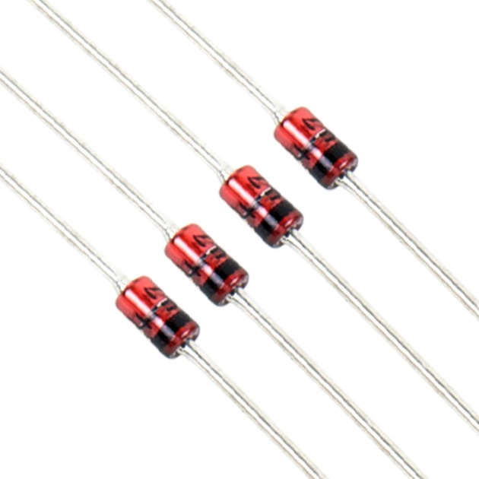
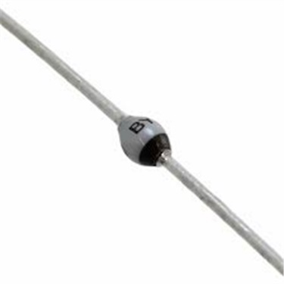
Diodo Zener
O que é?
Diodo de Tensão Constante;
Diodo de Ruptura;
Diodo de Condução Reversa.
Fonte: elaborado pelo autor.
Símbolo
Fonte: https://goo.gl/images/1832duyY
Fonte: https://goo.gl/images/soid78Iu

Slide 22
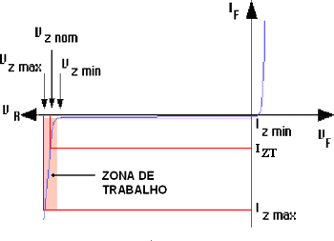
Funcionamento:
Fonte: http://komoissofunciona.blogspot.com.br/2010/08/diodo-zener.html

Slide 23
Operação em um circuito:
Fonte: elaborado pelo autor.

Slide 24
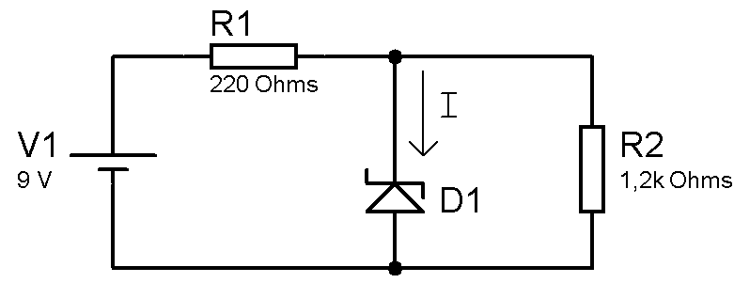
Exemplo – Regulador Zener
Calcule a corrente I que passa pelo diodo Zener de 5,6 V.
Fonte: elaborado pelo autor.

Slide 25
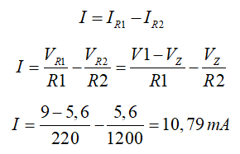
Fonte: elaborado pelo autor.

Slide 26
Projeto de fonte regulada

Slide 27

Cadeira de descanso automática:
Balanço automático com controle de velocidade;
O produto é alimentado a pilhas e o consumo é elevado;
Projetar um circuito para que ele seja alimentado na rede de 120 V, utilizando um transformador, diodos, resistores e capacitores;
Fonte: iStock.

Slide 28


Resolvendo a Situação-Problema
Objetivo: eliminar o uso de pilhas de um produto por uma fonte de alimentação CC;
O produto utilizava 4 pilhas em série: ;
Como a potência do circuito é de 0,6 W, a corrente de carga é:
Transformador de tensão com relação 12:1 → quando ligado na tomada a sua saída é 10 V CA;

Slide 29




Utilizar retificador em ponte completa;
Para o capacitor do filtro, com ondulação de máxima de 1 V:
O valor comercial mais próximo é 1000 uF;
Para grampear a tensão de 6 V, vamos usar um regulador Zener → queda de 4 V em R_{z}:
$$C=\frac{I_{cc}}{f ∙ V_{RIPPLE}}$$

Slide 30

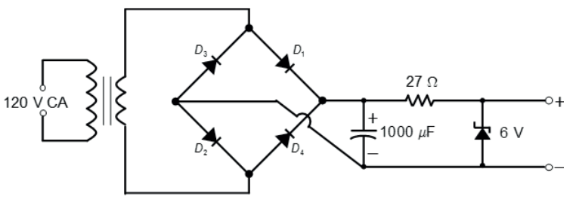

A potência dissipada no resistor:
Resistor de 27 Ω e 2 W;
Potencia dissipada no diodo:
Fonte das imagens: Teixeira (2018, p. 65).

Slide 31
Exercício

Slide 32
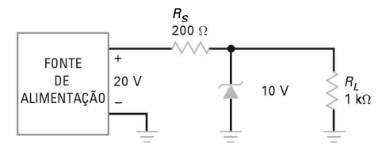
Calcule as três correntes do circuito abaixo, que passa pelo resistor R_{S}, por R_{L} e pelo diodo Zener. Dados: VIN = 20 V, R_{S} = 200 Ω, V_{Z} = 10 V;
Fonte: Malvino e Bates (2011, pg 365).

Slide 33
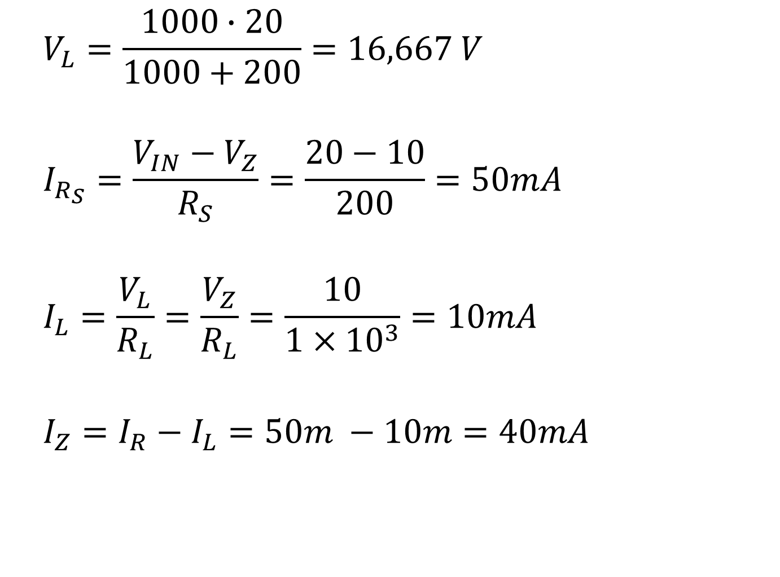
$$V_{L}=\frac{1000∙20}{1000+200}=16,667 V$$
$$I_{R_{S}}=\frac{V_{IN}−V_{Z}}{R_{S}}=\frac{20−10}{200}=50mA$$
$$I_{L}=\frac{V_{L}}{R_{L}}=\frac{V_{Z}}{R_{L}}=\frac{10}{1×{10}^{3}}=10mA$$
$$I_{Z}=I_{R}−I_{L}=50m −10m=40mA$$
Fonte: elaborado pelo autor.

Slide 34
Recapitulando
Circuitos ceifadores;
Circuitos grampeadores;
Dobrador de tensão;
Multiplicador de tensão;
Diodo zener → Circuitos e aplicações;
Fonte CC;

Slide 35


